Slide 1

ASSEMBLEE GENERALE
rapport
2016

Slide 2
Ordre du jour :
Accueil des participants : Le président, D Lefèvre
Respects pour nos disparus
Rapport moral : Le président, D Lefèvre
Rapport financier 2016 : Quitus au trésorier G Leroy
Vote
Rapport des commissions
Résultats du vote
Désignation du nouveau Président.
Présentation du budget prévisionnel et vote
Arbitrage : Denis Paquet.
Questions diverses
Félicitons nos champions: Vice Président, JL François
Les médailles de Ronde
Rapport

Slide 3
Rapport Moral

Slide 4
En 2016
Quatre réunions du comité directeur
Site de la Ronde
La participation au bouquet de Soissons
Succès de nos équipes en coupe de Ligue par équipe de Ronde

Slide 5
Les subventions
CNDS Comme chaque année, des réunions explicatives seront programmées.
Les dossiers sont à faire sur internet.
Conseil Départemental.
Les dossiers seront sur le site du département.

Slide 6
Projet
Le devenir des Rondes est incertain.
Nous ne savons toujours pas si les regroupements de clubs compagnies doit se faire autour des communautés de communes où suivant les affinités de chacun.

Slide 7
EFFECTIF DE LA RONDE 2015
293 licenciés au 30 08 2016

Slide 8
Répartition des licences
Hommes 200
Femmes 93

Slide 10
Rapport Financier
Quitus au Trésorier
Vote
Résultat du vote
Budget Prévisionnel

Slide 11
RAPPORT DES COMMISSIONS

Slide 12
RAPPORT DE LA COMMISION SPORTIVE

Slide 13
CHAMPIONNAT D’HIVER
14 équipes ont participées au championnat d’hiver 2016/2017

Slide 14
  Groupe 1 Groupe 2
 | Équipe | Score | Pts
 | Équipe | Score | Pts
1 | Rethondes | 180 | 15
2 | Choisy | 130 | 14
3 | Larbroye | 119 | 12
4 | Carlepont | 89 | 6
1 | Le Plessis Brion | 183 | 16
2 | Cuise la Motte 2 | 139 | 16
3 | La Saint Sébastien | 108 | 9
4 | Choisy 2 | 92 | 7

Slide 15
Groupe 3 Groupe 4
 | Équipe | Score | Pts
1 | Tracy le Mont | 99 | 10
2 | Compiegne | 106 | 8
3 | Pontoise les Noyon | 54 | 6
Équipe | Score | Pts
Pierrefonds | 100 | 10
Blérancourt | 87 | 8
Cuise la Motte 1 | 74 | 6

Slide 16

Coupe de Ligue par équipe de Ronde
Equipe jeunes termine 1ère
BISSONIER Jeanne
BUCHET Ophélie
GILLOT Thomas
Super les jeunes!

Slide 17

Coupe de Ligue par équipe de Ronde
Equipe Dames Termine seconde
PAQUET Sabine
HAUET Amandine
CHARPENTIER Annie
Alors rendez vous en 2017
Amusement, décontraction et un podium

Slide 18

Coupe de Ligue par équipe de Ronde
Equipe Hommes termine 2ème
SAVREU Dimitri
PASQUOTTO Philippe St Sébastien
HAUET Stéphane
Sur le podium en argent cela est sympa.

Slide 19
Coupe de Ligue par équipe de Ronde
Equipe Hommes 2 termine 6ème
DUMONT Bruno
BEUSNEL Romain
CHARPENTIER Edgard
Pas sur le podium, mais la revanche en 2017!

Slide 20
Participation aux championnats de Ronde
Beursault : 37 participants
Fédéral: 32 participants
Salle: 56 participants.

Slide 21
Ci-dessous les tableaux des archers de la Ronde ayant fait un podium.
Source des Cies

Slide 22
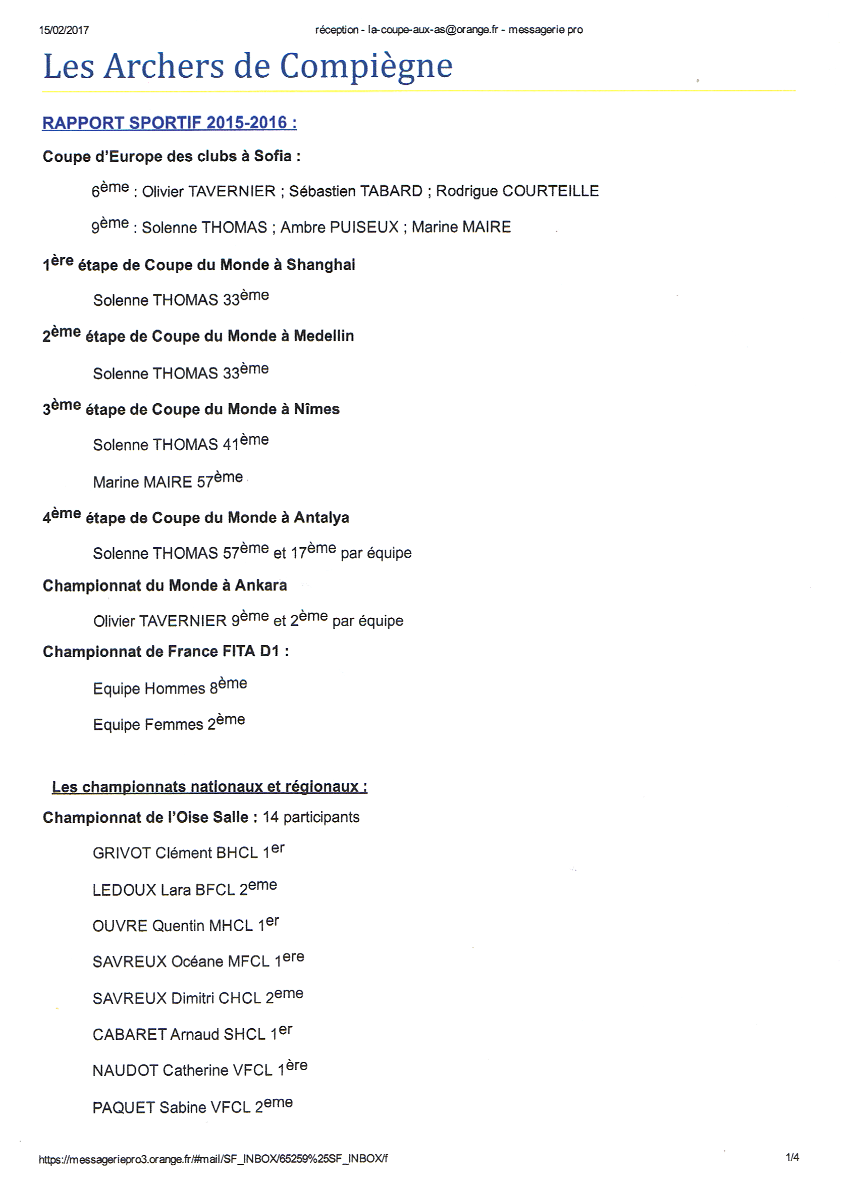

Slide 23
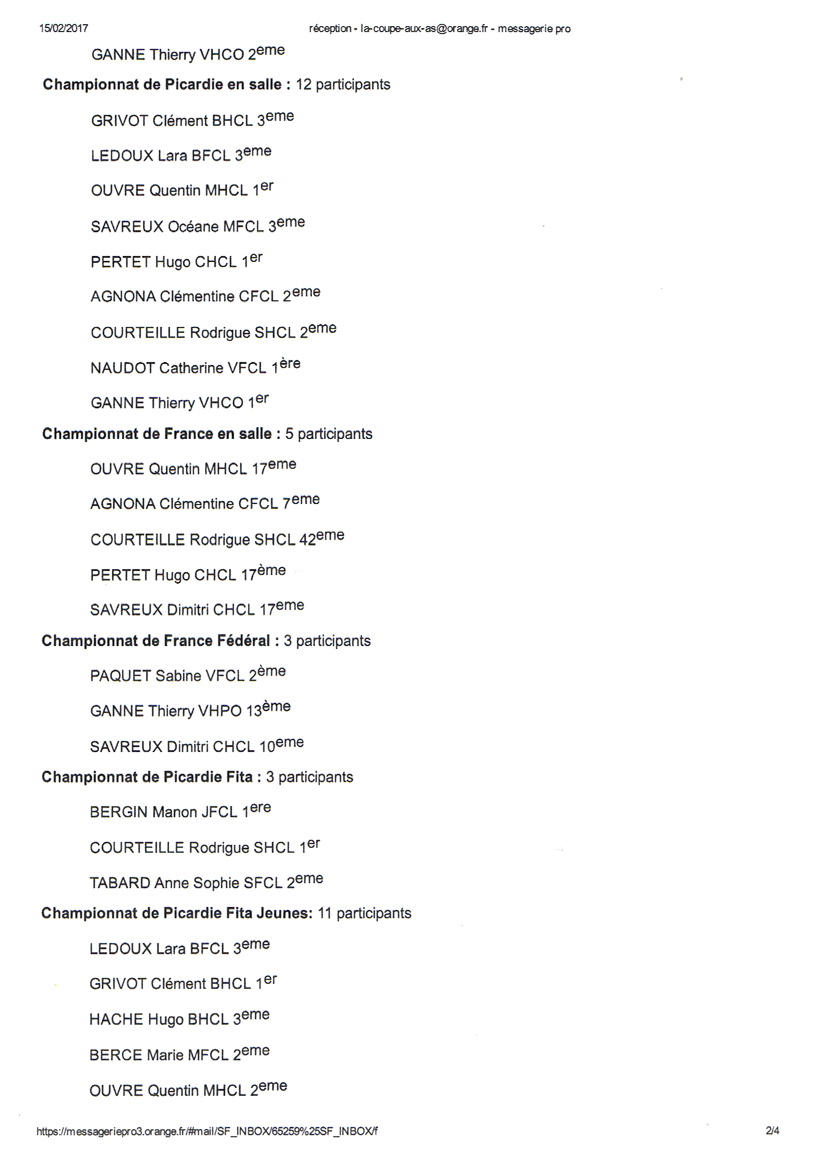

Slide 24
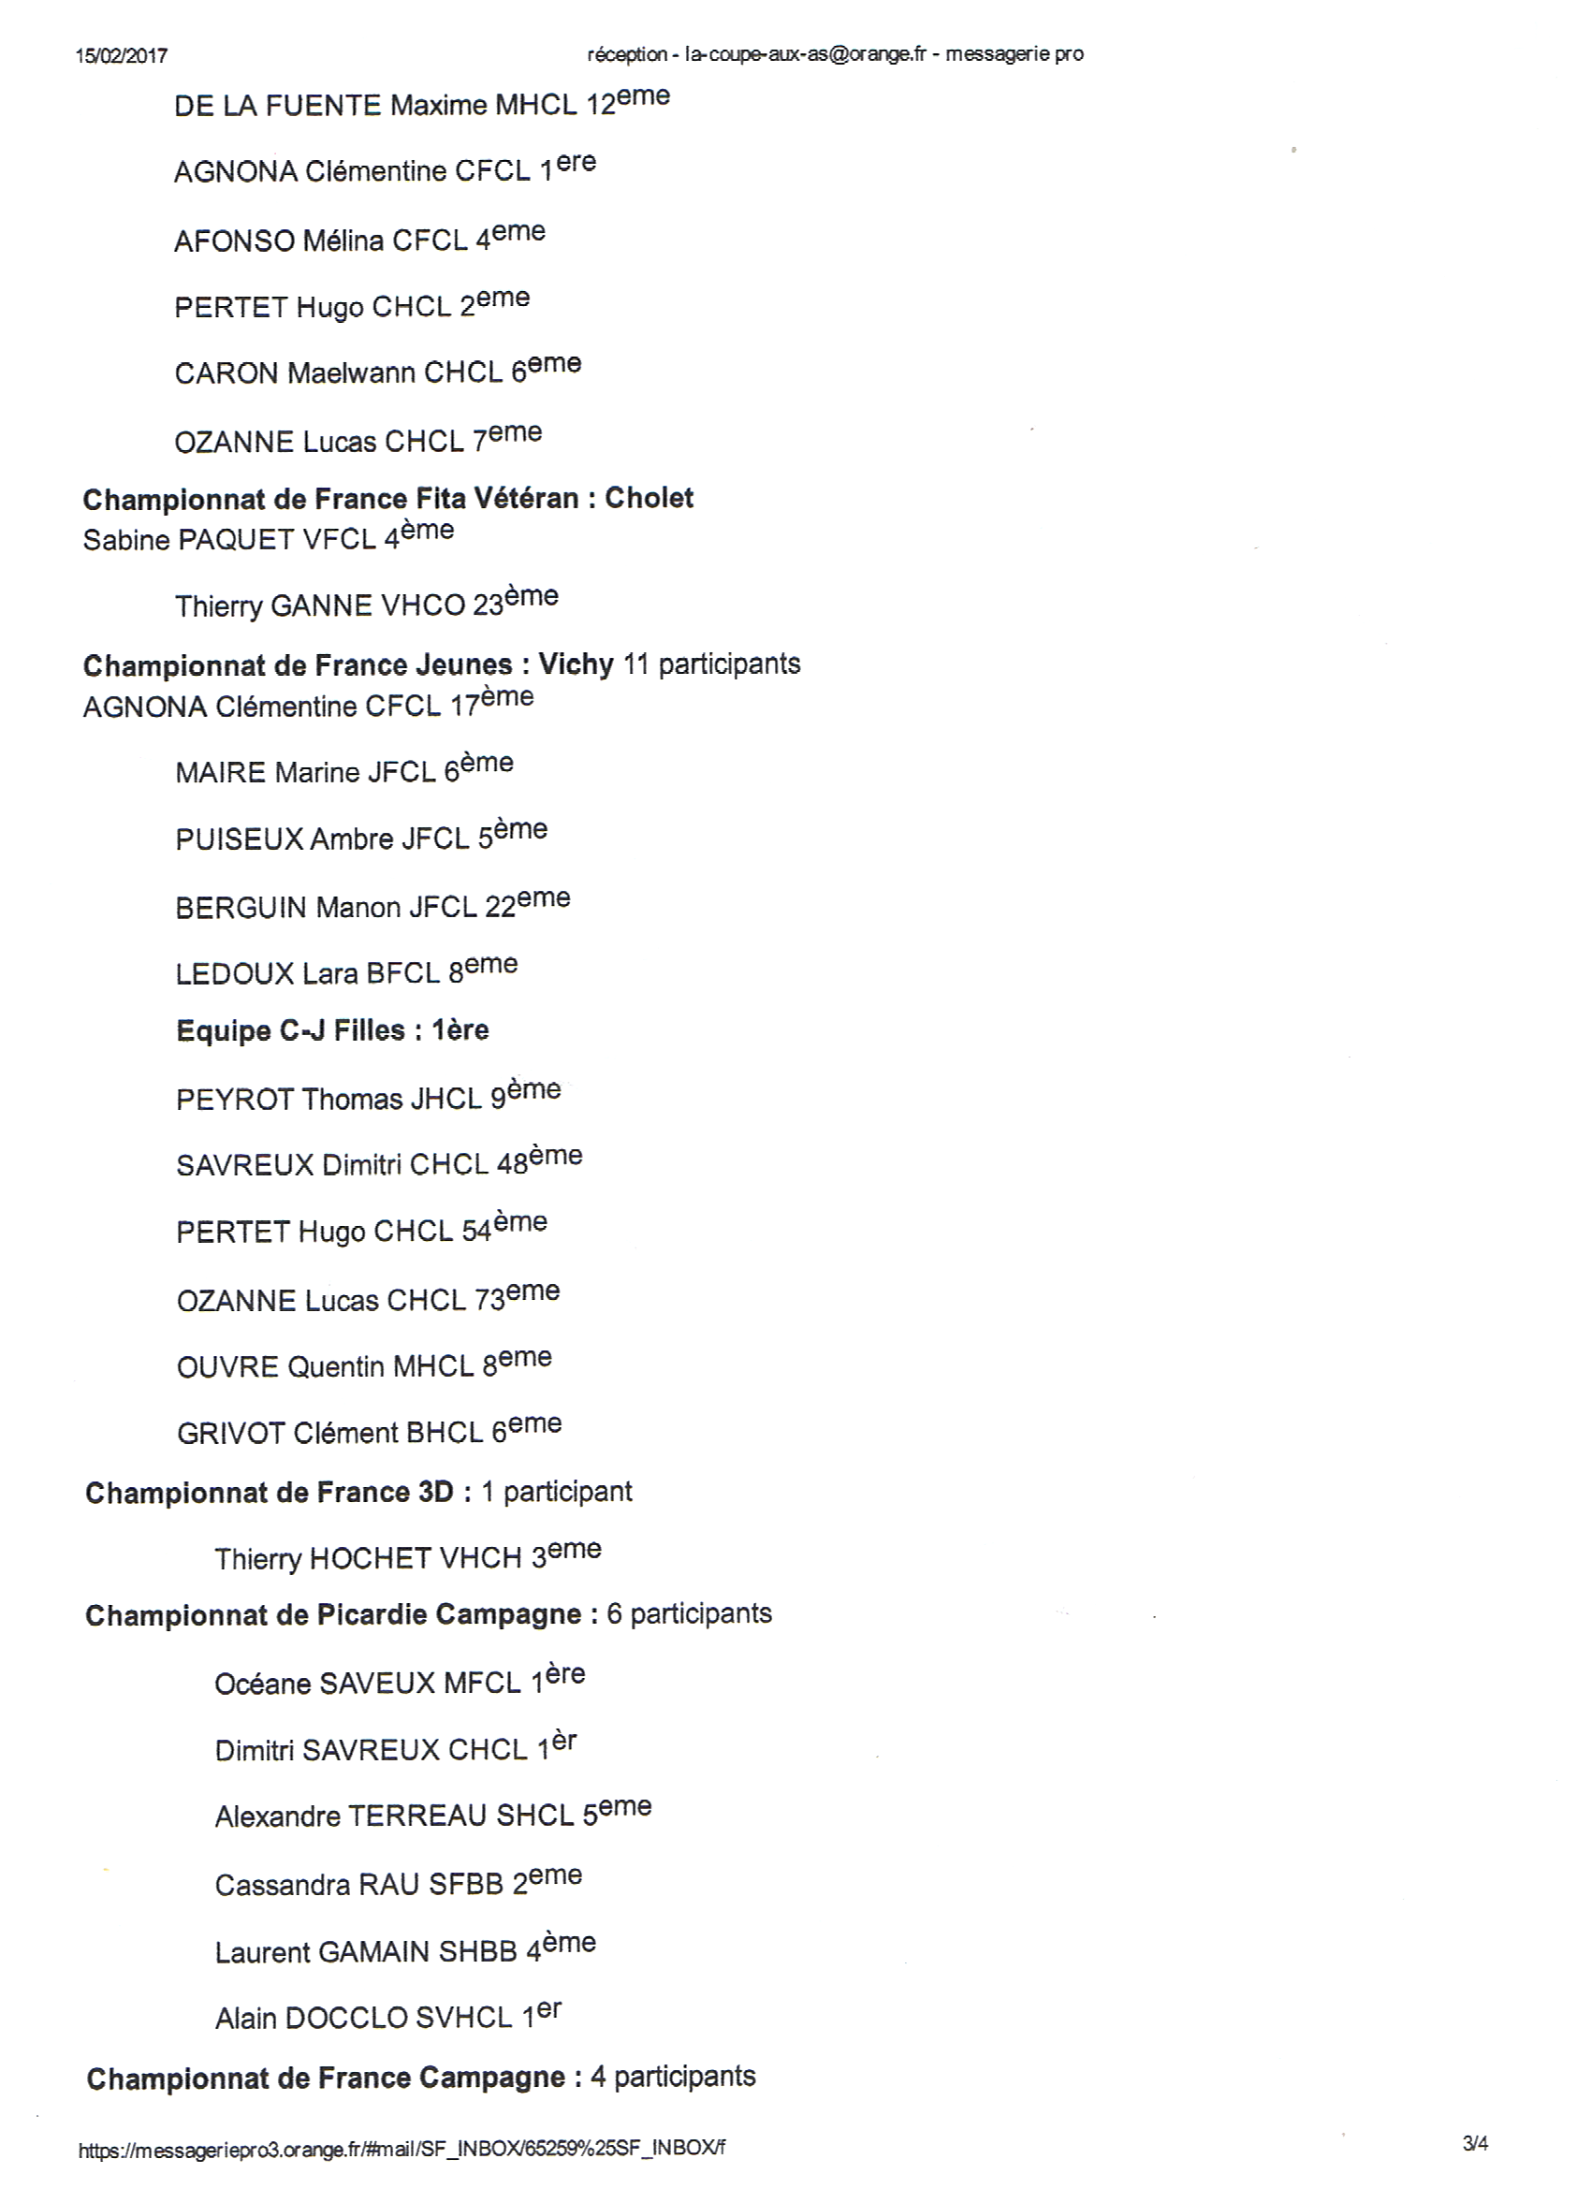

Slide 25
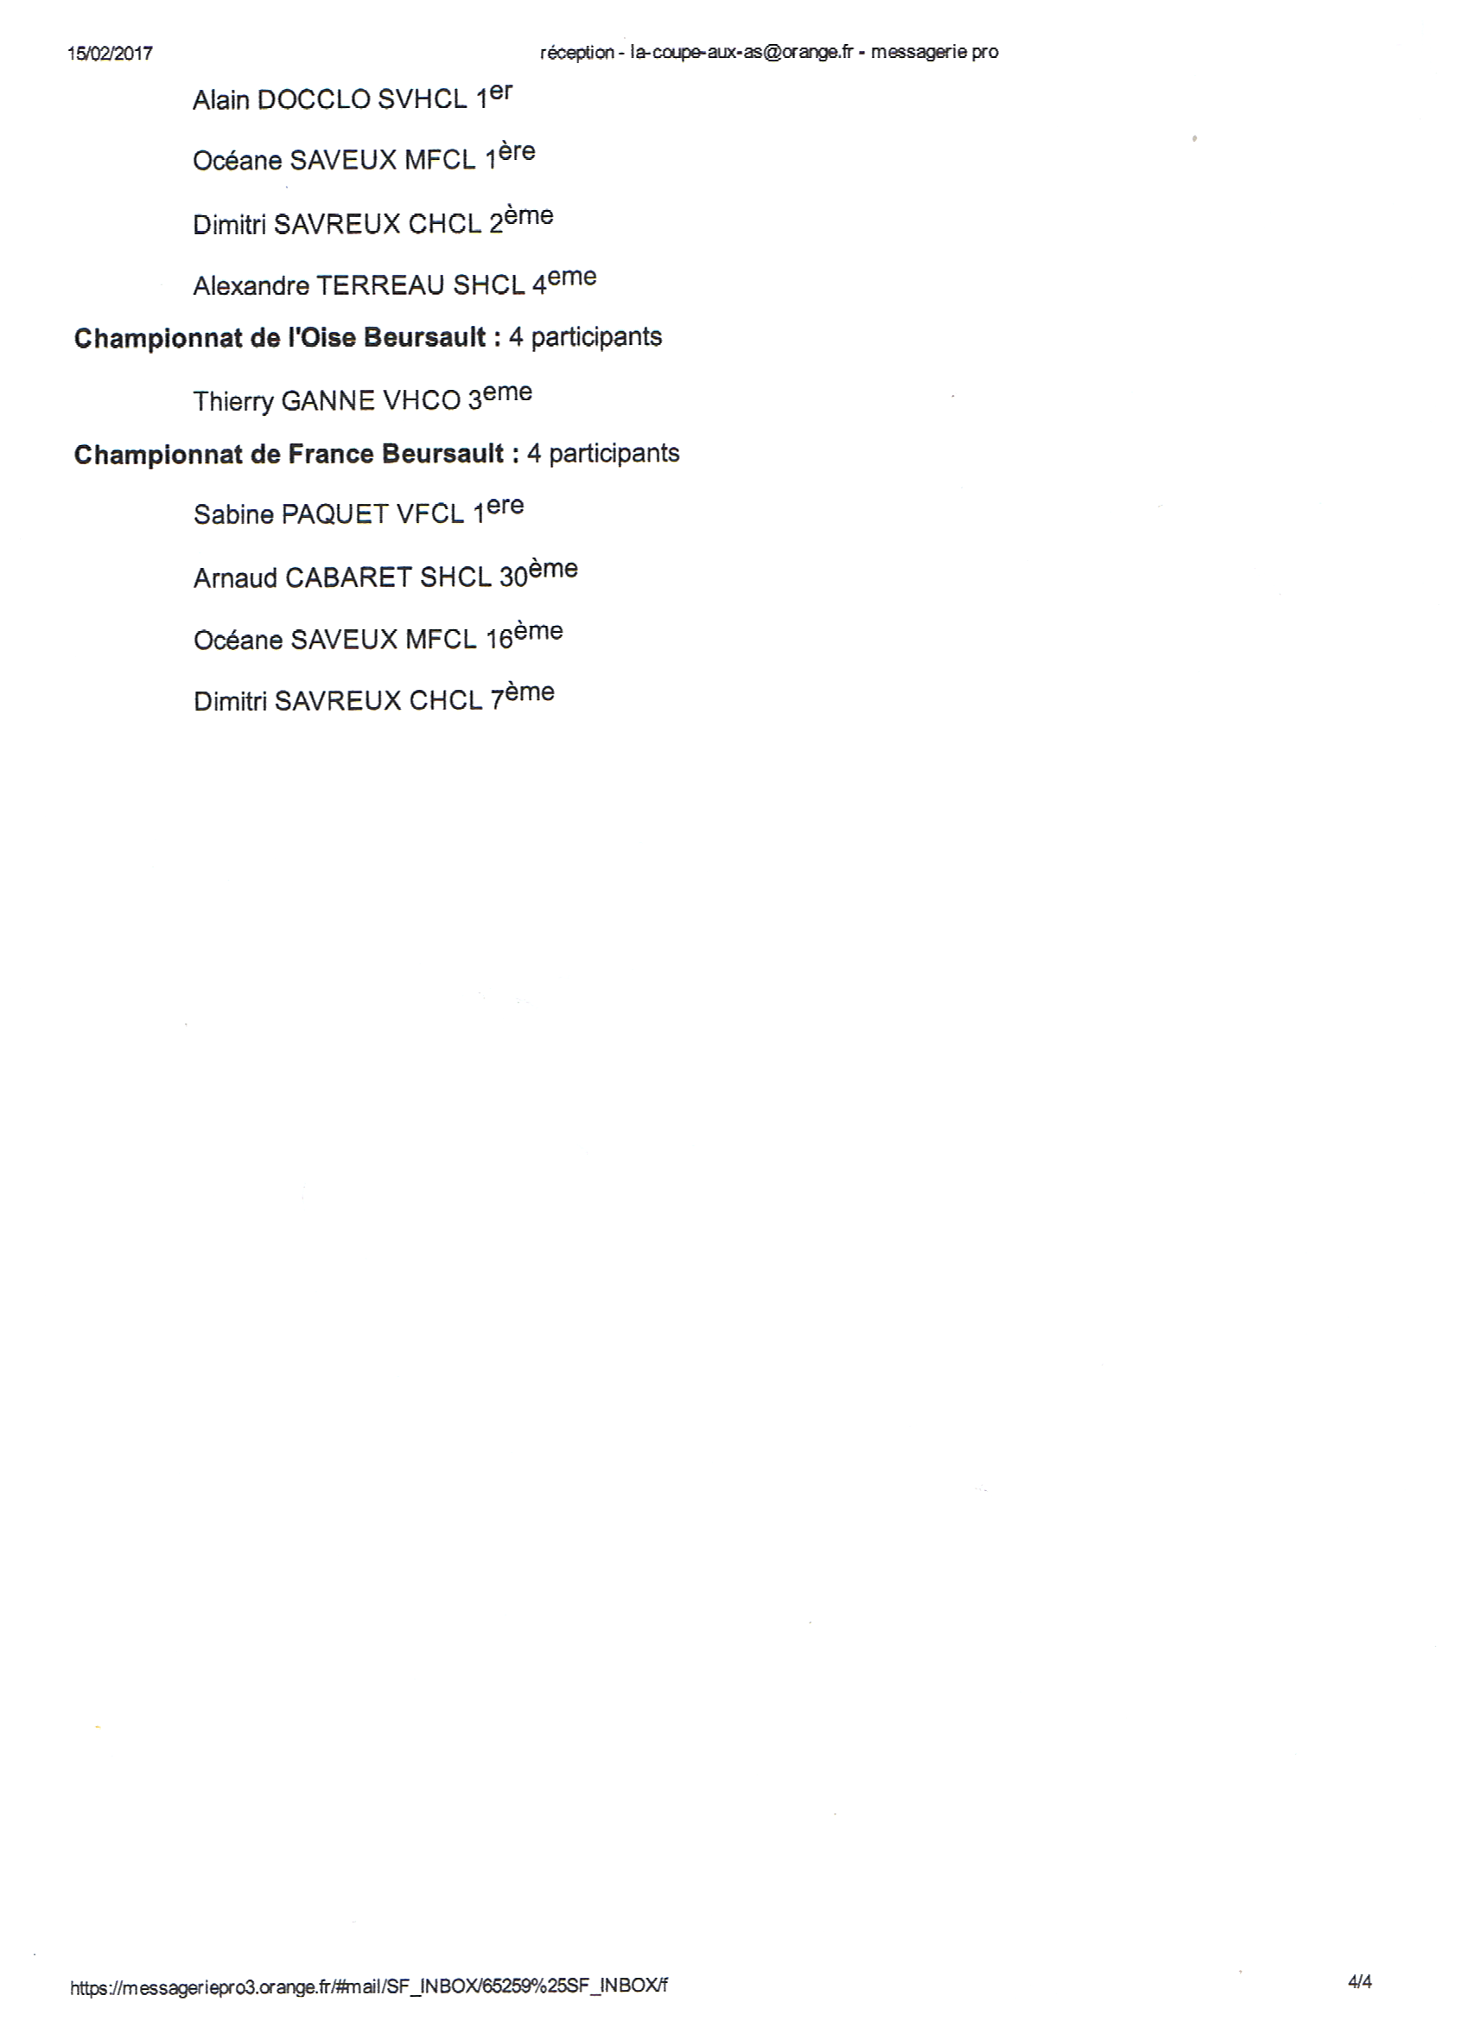

Slide 26
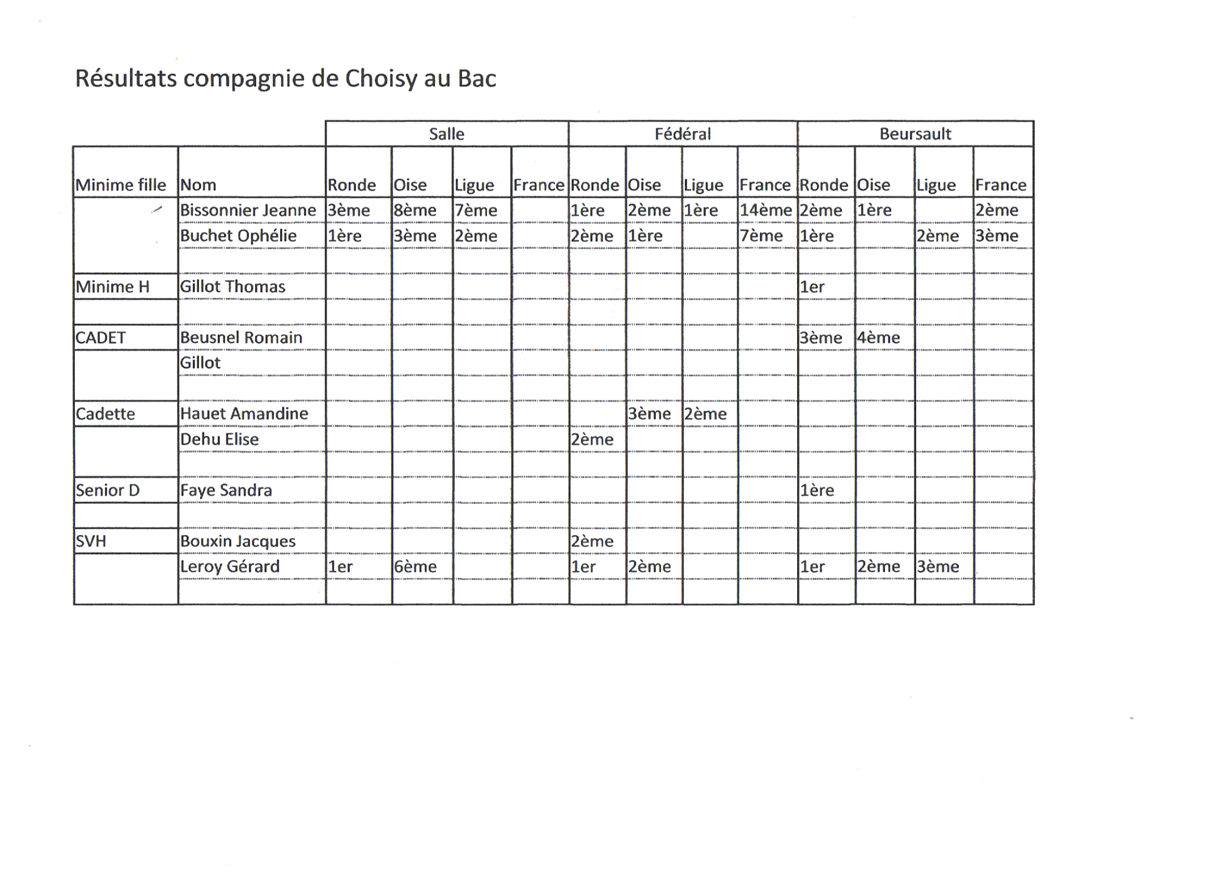

Slide 27
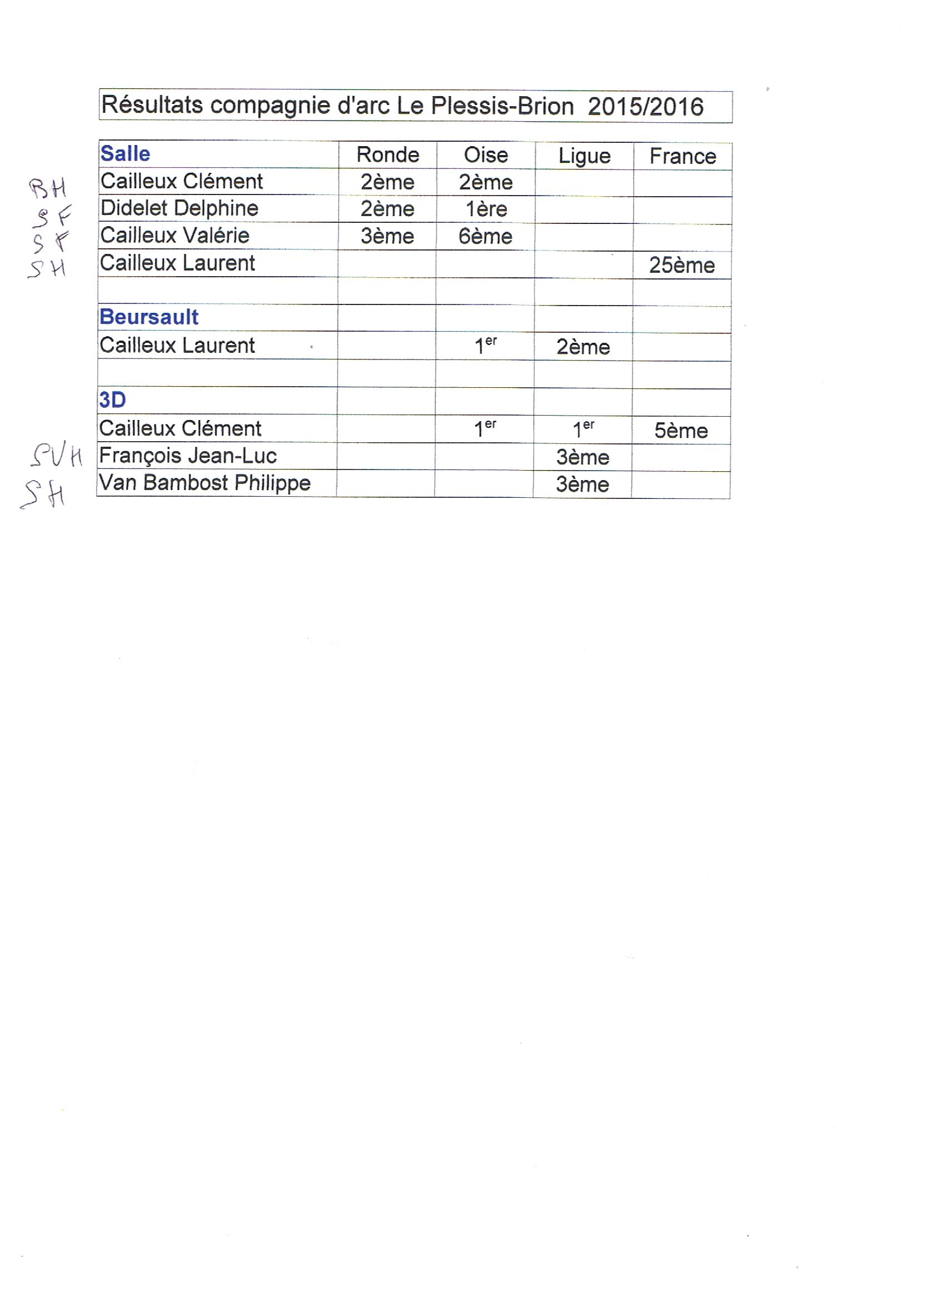

Slide 28
L’arbitrage
Jean Yves OUDARD nouvel arbitre de la Ronde.

Slide 29
L’arbitrage
Infos Arbitrage

Slide 30
Questions diverses

Slide 31
LES MEDAILLES D’HONNEUR

Slide 32

Madame Laurence DUMONT
30 ans

Slide 33
Merci à la commune de RETHONDES d’avoir prêté ses locaux
Merci à la Cie de Rethondes
Merci à vous tous de votre attention.
Bonne saison estival.

